Slide 1
PROBLEMATIZAÇÃO
DEFINIÇÃO DO PROBLEMA:
COMO OCORRE A REGULAÇÃO DA ACTIVIDADE DO SISTEMA GENITAL DO HOMEM?

Slide 2
EXPERIÊNCIA EM HOMENS ADULTOS
PROTOCOLO EXPERIMENTAL
  Ablação dos testículos em homens adultos
  Inibição da produção de testosterona
  Injecções de testosterona em homens adultos
  Funcionamento insuficiente da hipófise

Slide 3
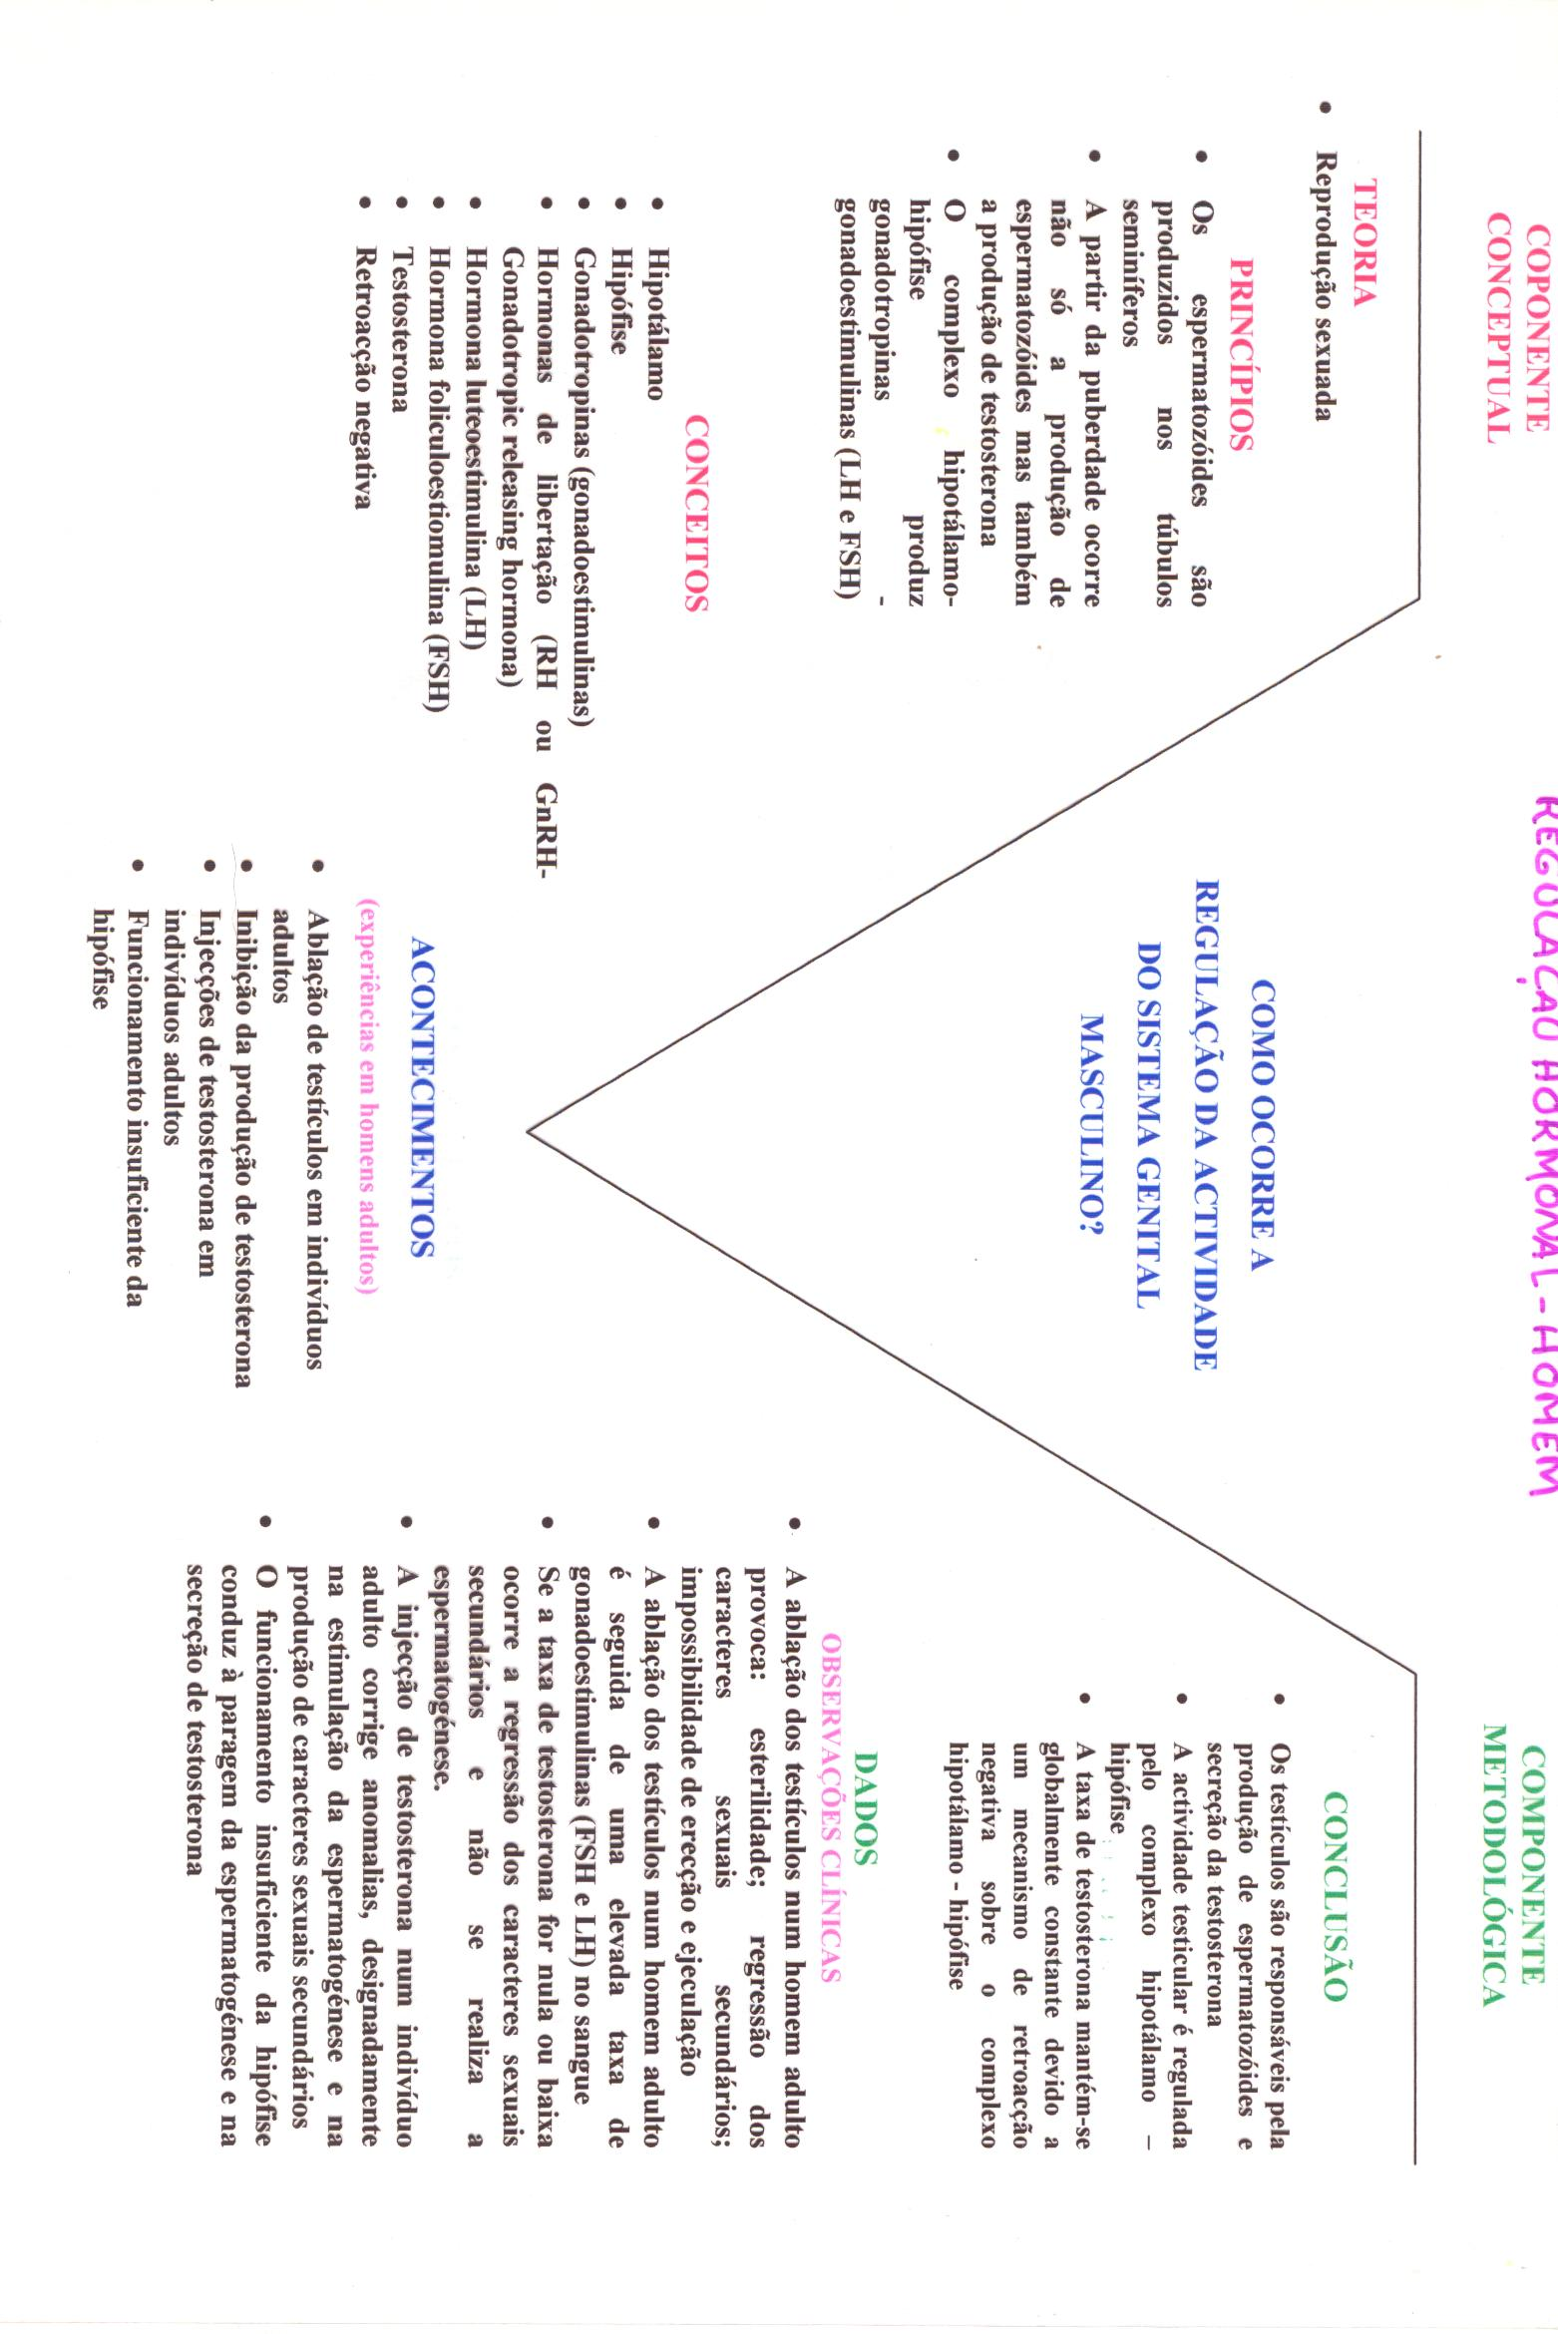
REGULAÇÃO HORMONAL- HOMEM

